Slide 1
Jeg ved en lærkerede

Slide 2
En lærkerede

Slide 3
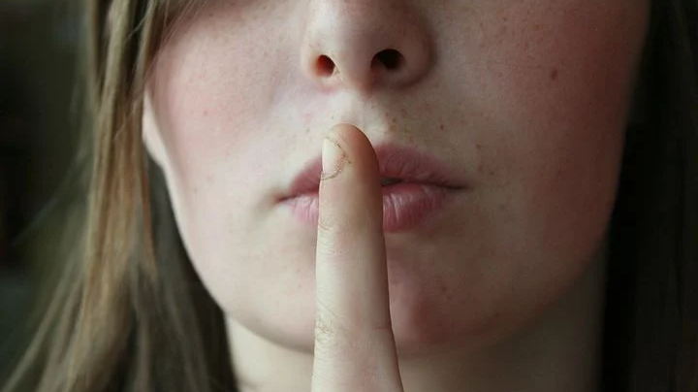
Jeg siger ikke mer'

Slide 4
den findes på en hede

Slide 5
lyng

Slide 6
I reden er der unger

Slide 7
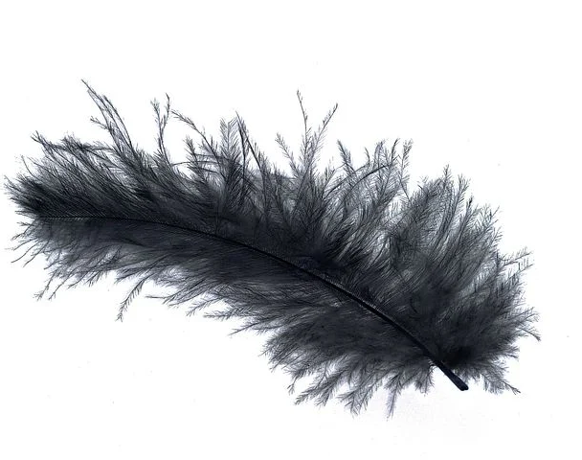
dun

Slide 8
De pipper – de har tunger

Slide 9
Reden er så lun

Slide 10
Jeg ved en lærkerede
Jeg siger ikke mer'
Den findes på en hede
Et sted som ingen ser
I reden er der unger
Og ungerne har dun
De pipper, de har tunger
Og reden er så lun

